Slide 1
Výsledky činnosti ČIŽP za rok 2018
Oblastní inspektorát Ústí nad Labem
30. 5. 2019

Slide 2
Činnost ČIŽP v roce 2018, plán pro rok 2019, základní shrnutí
Celkové počty kontrol a pokut v roce 2018
Nejvyšší uložené pokuty v roce 2018 – TOP10
Počty kontrol, počty pokut a jejich výše za rok 2018 v rámci Ústeckého kraje, nejzávažnější případy
CITES – „exkluzivní záchyty“ v roce 2018

Slide 3
Kontroly v roce 2018
ČIŽP provedla loni celkem 16 572 kontrol - ve srovnání s rokem 2017 nárůst o 708.
Na jednoho inspektora připadlo v průměru 41 kontrol (stejně jako v roce 2017).
Celkem uděleny pokuty v právní moci ve výši přes 100 milionů Kč - o cca 12,7 mil. méně než v roce 2017.
Počet rozhodnutí o opatření k nápravě v právní moci – 229 (v roce 2017 – 252) a pravomocně uložených návrhů k zastavení nebo omezení činnosti - celkem 38 rozhodnutí (v roce 2017 – 22).
Plán pro rok 2018 - provést cca 16 tisíc kontrol - s přehledem splněn.

Slide 4
Pokuty za rok 2018
ČIŽP uložila vloni celkem 2547 pravomocných pokut (v roce 2017 – 2655).
Celková výše uložených pokut v právní moci činila 100 274 621 korun (2017 - 113 051 685).
Oproti roku 2017 klesla celková výše pokut o zhruba 12 milionů korun (trend větší kázně provozovatelů).
Nejvíce pokut padlo za odpady (855), což je několikaletý trend.

Slide 5
Nejvyšší pokuty za rok 2018 - ČR
Kalibo s.r.o. - 5 000 000 Kč
Firma převzala velké množství (7708 tun) odpadů, aniž by byla k převzetí odpadů oprávněna.
Jednalo se celkem o 111 druhů odpadů kategorií nebezpečný a ostatní. Například louhy, strusky, kaly z fosfátování, kaly čištění komunálních odpadních vod…
Není jasné, co se s přijatými odpady skutečně stalo.
Společnosti byla také uložena pokuta 300 tisíc korun za nesoučinnost.

Slide 6
Nejvyšší pokuty za rok 2018 - ČR
Lesy ČR – 3 500 000 Kč
Pokuta za to, že Lesy ČR neprováděly včasná a dostatečná opatření proti šíření kalamitních škůdců – kůrovců.
Kontrola probíhala na 6 lesních správách - Bruntál, Jablunkov, Město Albrechtice, Jeseník, Šternberk, Rožnov pod Radhoštěm.
ČIŽP v těchto porostech zjistila stromy, které byly napadeny kůrovcem, ovšem nebyly včas vytěženy a asanovány.

Slide 7
Nejvyšší pokuty za rok 2018 - ČR
JT Company s.r.o. – 2 000 000 Kč
Firma v zákonné lhůtě dvou let nezalesnila cca 1,85 hektaru vytěžených holin v katastru obce Krásná v Beskydech na Frýdecko-Místecku. Ohrozila tím životní prostředí v lesích.
Při kontrolách plnění opatření k nápravě ČIŽP zjistila, že naprosto žádná opatření v ochraně a obnově lesa firma neprovedla.
Neprováděla také včasná a účinná opatření proti šíření kůrovce.
Ani po několikerých výzvách s inspektory nekomunikovala.

Slide 8
Činnost OI Ústí n. L.– počty kontrol
Rok | OI Ústí nad Labem
2018 | 1564
2017 | 1393
2016 | 1371
2015 | 1416
2014 | 1378
2013 | 1397
Pozn. Kontroly 2018 dle krajů:
UL 1221
KV 343

Slide 9
Činnost OI Ústí nad Labem – počty kontrol dle složek
ROK | OOH | OOV | OOO | OOP | OOL
2013 | 406 | 314 | 457 | 148 | 72
2014 | 416 | 311 | 437 | 149 | 65
2015 | 414 | 332 | 387 | 210 | 73
2016 | 357 | 335 | 390 | 219 | 70
2017 | 421 | 354 | 338 | 211 | 69
2018 | 467 | 393 | 349 | 213 | 142

Slide 10
Činnost OI Ústí nad Labem – počty a výše pokut
Rok | Počet |  | Výše (Kč)
 | vydaných | v právní moci
2013 | 233 | 232 | 16 423 205
2014 | 223 | 220 | 14 787 791
2015 | 245 | 230 | 12 468 490
2016 | 216 | 213 | 10 065 660
2017 | 217 | 203 | 9 698 555
2018 | 185 | 171 | 6 312 140
Pokuty 2018 dle krajů:
UL 143 128 5 269 205 Kč
KV 42 43 1 042 935 Kč

Slide 11
Činnost OI Ústí n. L. – nejvyšší pokuty
DEMONTEX CV s.r.o., Boleboř - 400 000 Kč
porušení zákona o odpadech – využívání odpadů na pozemcích, které k tomu nebyly podle zákona určeny (úprava cca 15 km místních komunikací a polních cest odpadní struskou)
struska vytěžená z lomu Kalek překračovala limitní koncentrace arsenu

Slide 12
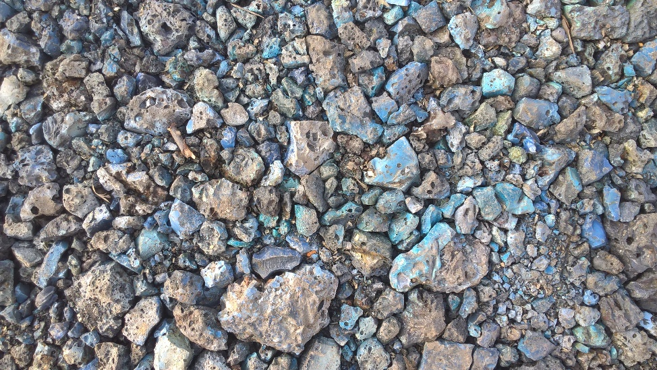
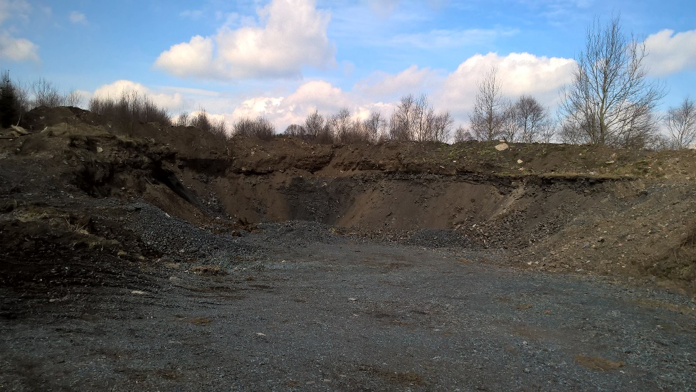
Činnost OI Ústí n. L. – nejvyšší pokuty
DEMONTEX CV s.r.o., Boleboř - 400 000 Kč

Slide 13
Činnost OI Ústí n. L. – nejvyšší pokuty
VITRABLOK, s.r.o., Duchcov – 363 320 Kč
výrobce skleněných tvárnic odbíral povrchové vody pro potřeby výrobního závodu nad rámec platného integrovaného povolení.
v letech 2015-2017 celkem nepovoleně odebráno 17 039 m³ povrchových vod.

Slide 14
Činnost OI Ústí n. L. – nejvyšší pokuty
Femme Plus, a.s., Bezděkov - 250 000 Kč
ve vodohospodářsky nezabezpečené betonové retenční nádrži v areálu v Bezděkově bylo nedovoleně uskladněno 3500 m³ látek závadných vodám (těžké kovy, ropné uhlovodíky, kyseliny aj.)
uloženo opatření k nápravě – odstranit veškerý závadný obsah této retenční nádrže
opatření nebylo splněno, za což byla uložena pokuta a opatření je vymáháno exekučně

Slide 15
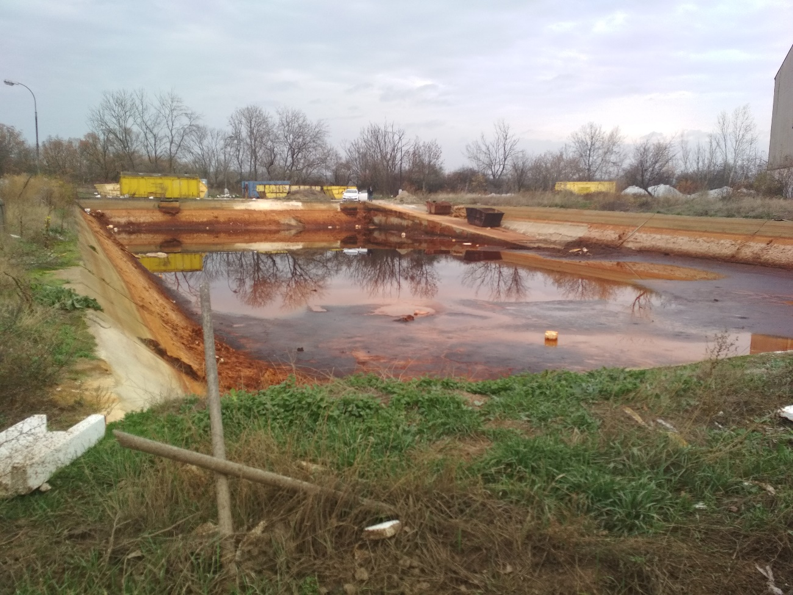
Činnost OI Ústí n. L. – nejvyšší pokuty
Femme Plus, a.s., Bezděkov - 250 000 Kč

Slide 16
Činnost OI Ústí n. L. – nejvyšší pokuty
Mikov s.r.o., Mikulášovice – 165 775 Kč
odběr podzemních vod pro potřeby výrobního závodu bez platného povolení, celkem nepovoleně odebráno 6 031 m³ podzemních vod
vypouštění odpadních vod z ČOV do potoka bez platného povolení
nakládání se závadnými látkami ve větším rozsahu bez havarijního plánu

Slide 17
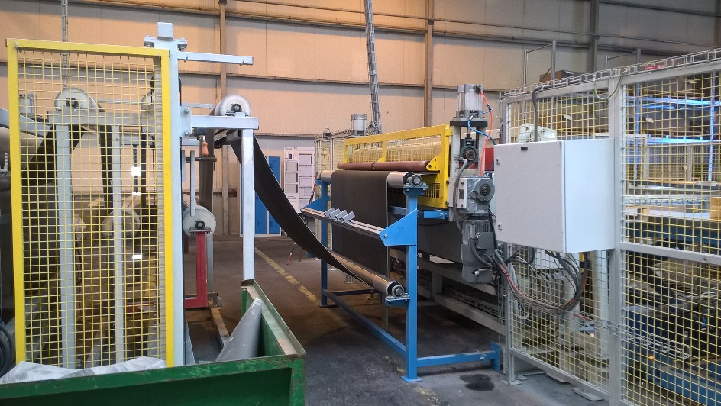
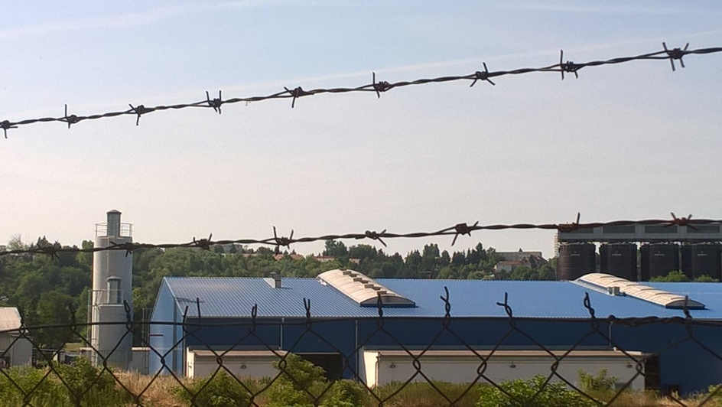
Činnost OI Ústí n. L. – nejvyšší pokuty
HP-Pelzer, s.r.o., Žatec – 120 000 Kč
provozování zdroje znečišťování ovzduší - linky na zpracování plastů, bez povolení

Slide 18
Činnost OI Ústí n. L. – nejvyšší pokuty
Sokolovská uhelná, právní nástupce, a.s., Sokolov – 100 000 Kč
únik naředěné fenolové vody z generátorovny do kanalizačního systému (mimořádná situace)
překročení max. povolených koncentrací fenolů na odtoku z dočišťovací nádrže do Chodovského potoka, ovlivnění jakosti vody (fenoly v potoce) v řádu setiny mg/l
hodnoceno jako vypouštění odpadních vod ze zařízení do vod povrchových v rozporu s podmínkami platného integrovaného povolení

Slide 19
CITES v roce 2018
Inspektoři provedli 593 kontrol podle zákona o obchodování s ohroženými druhy rostlin a živočichů (CITES).
206 pokutových řízení, uloženy pokuty ve výši 649 400 korun.
Zabaveno bylo 163 živých exemplářů ohrožených živočichů a rostlin a 2045 neživých exemplářů (výrobky).
Nejvíce zásilek s živočichy, rostlinami a produkty z nich pochází z Asie.
Složkový úkol 2018 – kontroly vzácných druhů papoušků, celkem cca 60 kontrol, z toho přibližně 40 se již uskutečnilo, zbytek letos.
Nejvýznamnější akce: operace Trophy ve spolupráci s Celní správou a Policií ČR

Slide 20
CITES v roce 2018
Duben
ČIŽP zabavila 88 korejských kosmetických přípravků s obsahem orchidejí a aloe.
Červen
ČIŽP zabavila 197 balení sahlepu – nápoje obsahujícího orchideje.
Červenec
ČIŽP se podílela na akci Trophy, kde s orgány činnými v trestním řízení rozkryla nelegální nakládání s tygry a jinými ohroženými druhy zvířat.
Listopad
ČIŽP zabavila na Letišti V. Havla Praha šupiny chráněné ryby arapaimy velké. Ta patří mezi největší sladkovodní ryby. Dorůstá délky až přes tři metry. Žije ve vodách Amazonky a jejích přítoků.
Průběžně během celého roku:
Tradiční asijská medicína s obsahem chráněných rostlin i živočichů
Tvrdé korály dovezené jako suvenýry z moře

Slide 21
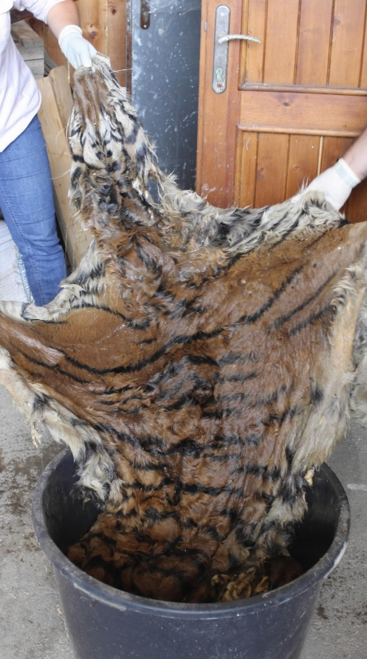
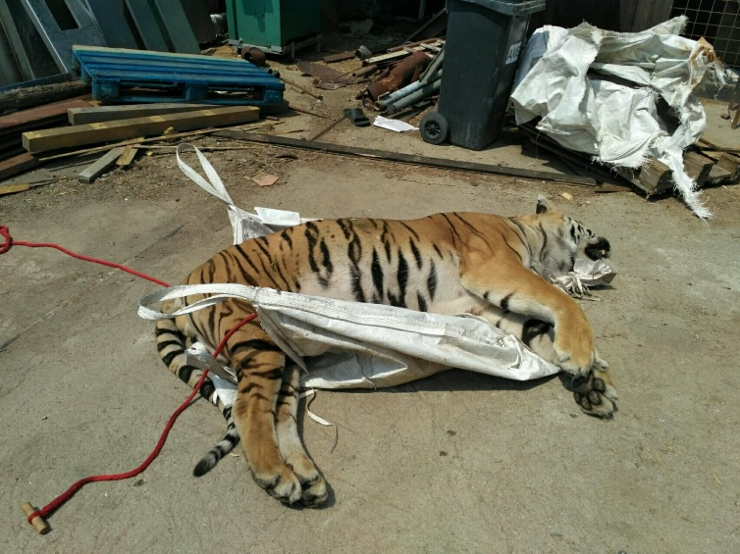
CITES v roce 2018
Operace Trophy
postupné rozkrývání činnosti organizované skupiny zabývající se zabíjením tygrů a výrobou tygřích produktů v ČR
realizace 16. 7. 2018
Inspektoři ČIŽP – odborná asistence, zpracování odborného vyjádření

Slide 22
Děkujeme vám za pozornost.
www.cizp.cz

